Slide 1
Исследовательская работа «Страницы истории исчезнувшей деревни Вындово»
Выполнила Алексеева Василина,
ученица 9 класса,
МБОУ « Энтузиастская ООШ»

Slide 3
Малое Петровское
деревня Вындово
Совхоз Энтузиаст 1929 год
деревня Ратьково
село Кинобол
село Голянищево
село Даниловское

Slide 4
Василина
Алексеева Ирина Николаевна
Алексеев Василий Валентинович
Синотова Галина Витальевна
Синотов Николай Иванович
Архипова Александра Андреевна
Синотов Иван Павлович
Архипова Евдокия Федоровна
Архипов Андрей Николаевич
Синотова Мария Ивановна
Синотов Павел Яковлевич

Slide 5
Цель:
составление страниц истории деревни
Вындово по источникам, рассказам
очевидцев, собранным документам и фотографиям.

Slide 6
ЗАДАЧИ:
1. Определить место нахождения деревни Вындово.
2. Изучить краеведческую литературу.
3. Изучить, проанализировать документы и фотоматериалы школьного музея по истории исчезнувших сел и деревень;
4. Собрать и записать воспоминания жителей деревни Вындово.
5. Представить результаты изучения краеведческого материала в форме исследовательской работы.

Slide 7
Методы исследования
- практический: экспедиции к месту бывшей деревни.
- сравнительно-исторический: анализ литературы по проблеме исследования, изучение литературы по истории края;
- проблемно-хронологический: опрос жителей села, сбор воспоминаний, устных свидетельств, изучение фотоархива, изучение документов;
- системно- аналитический : обобщение данных, анализ и систематизация материала, редактирование работы, оформление исследовательской работы.
-

Slide 8
Померанцев Н.
« Список исчезнувших населенных
пунктов»

Slide 9
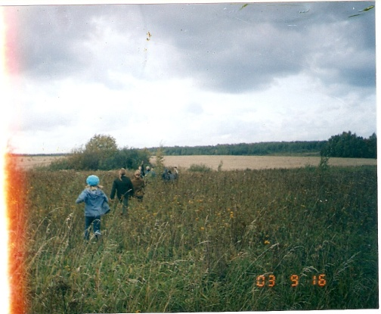
Экспедиция к месту исчезнувшей деревни

Slide 10
Списки населённых мест Владимирской губернии,1859 ст 236.

Slide 11
Моя прабабушка Синотова Александра Андреевна

Slide 12
Архипова Екатерина, Синотова Раиса, Бородулина Полина.

Slide 13
Председатель колхоза « Красный Маяк» Фалеев И.А.

Slide 14
Ферма в деревне Вындово 1967

Slide 15
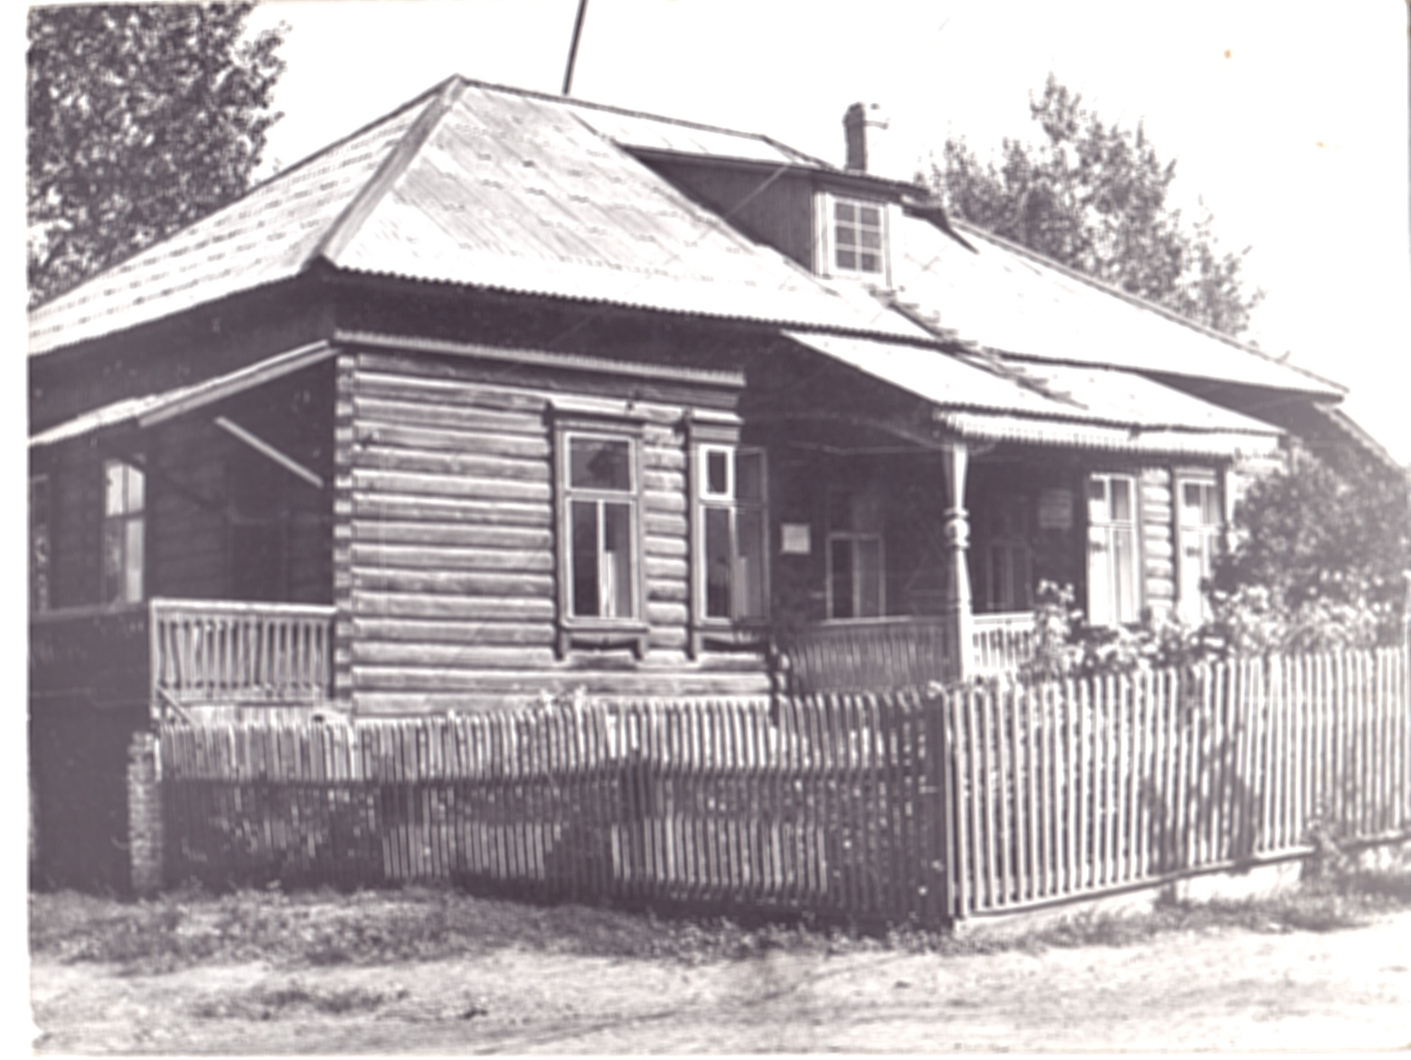
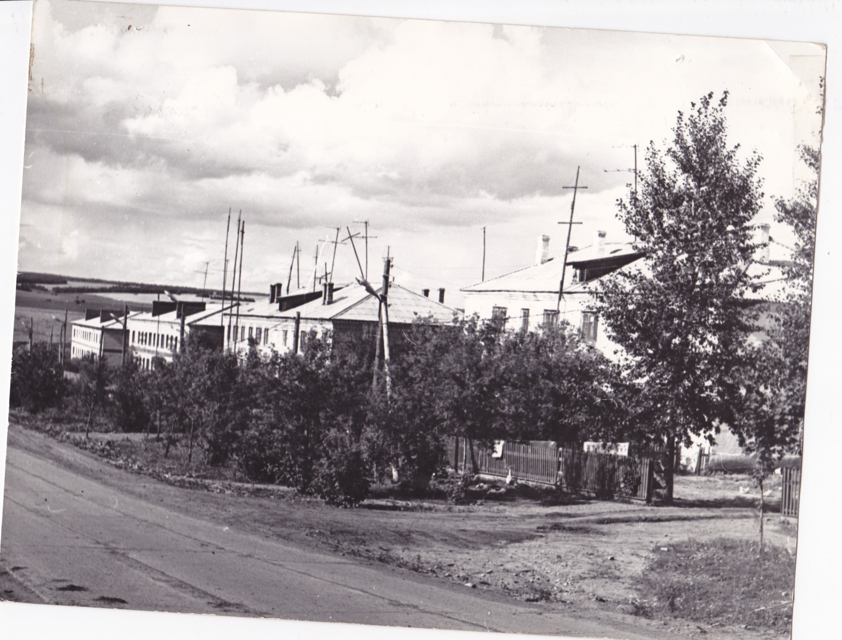
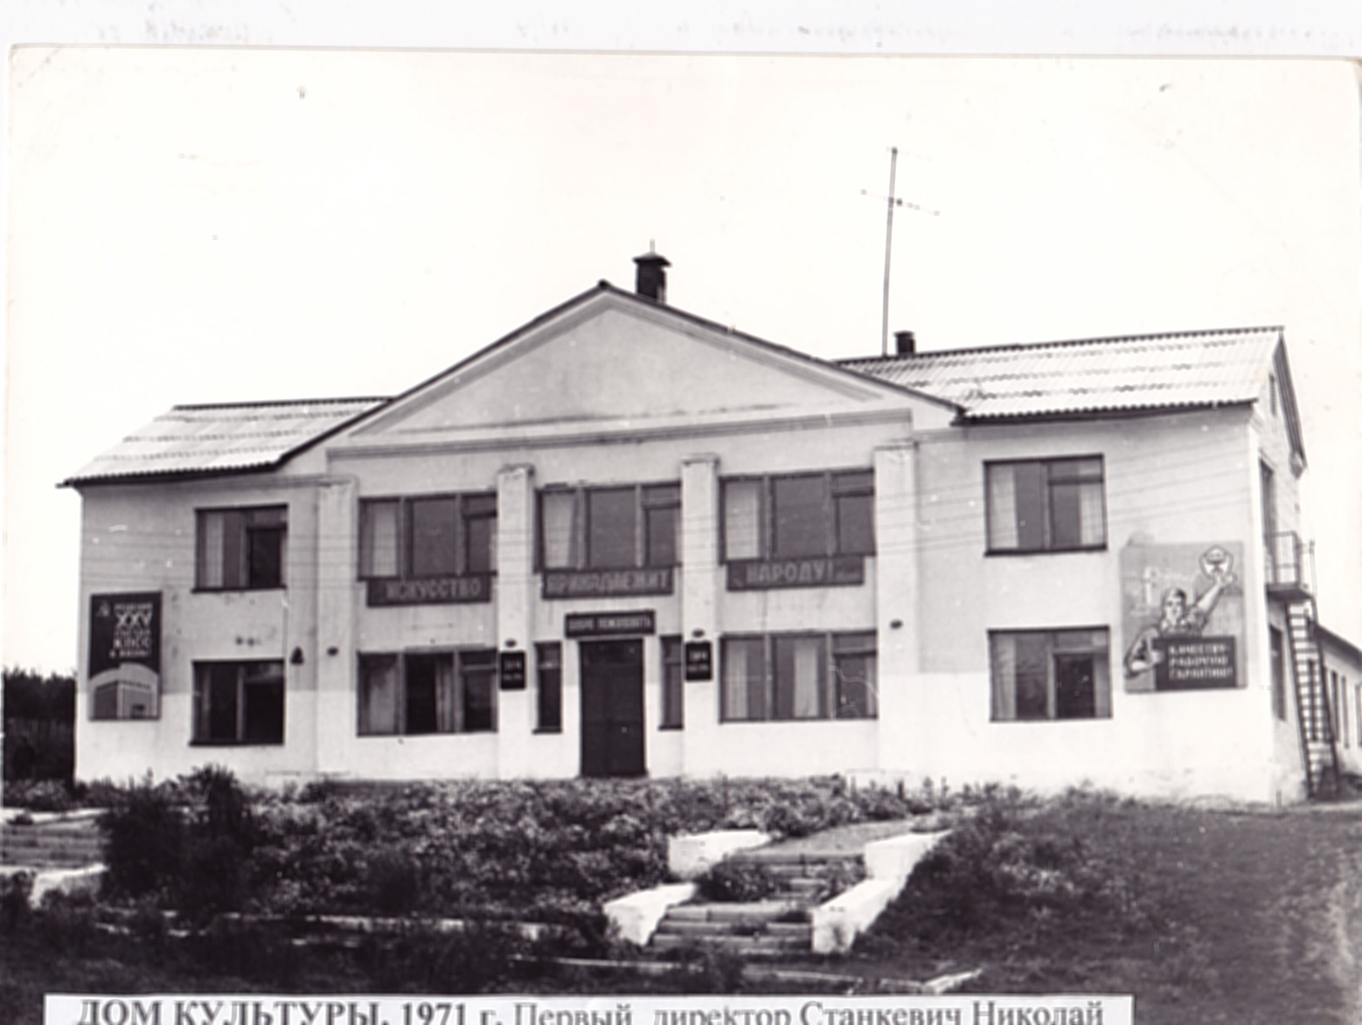
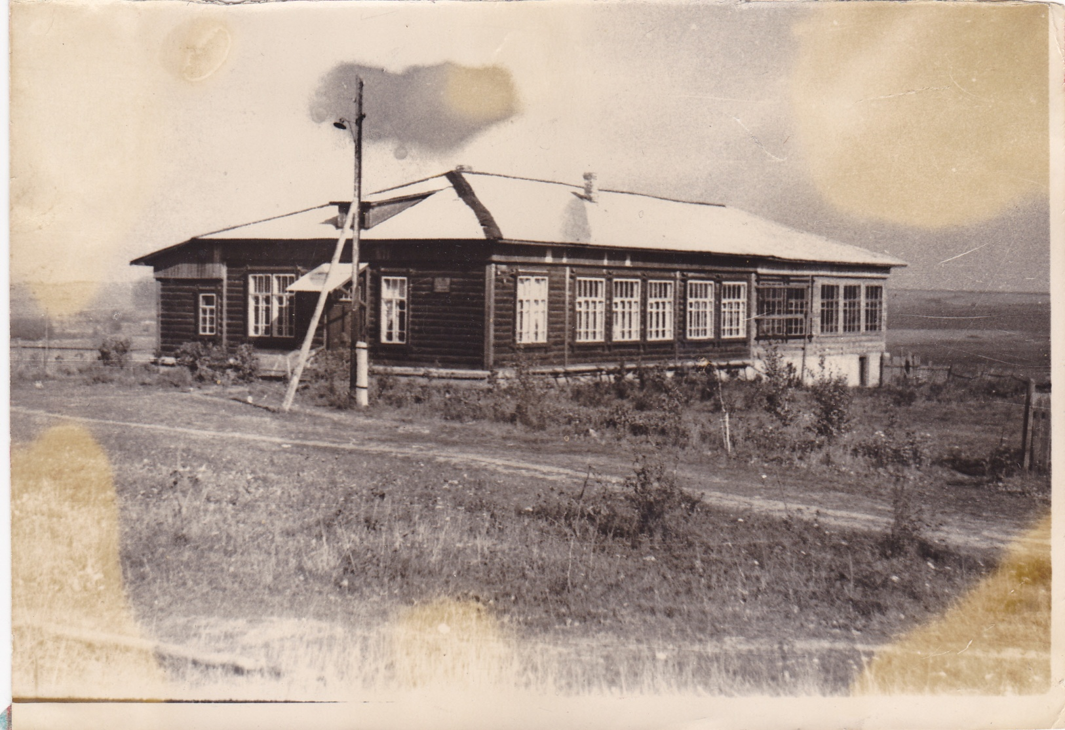
Совхоз «Энтузиаст»
ФАП
Жилые дома
школа
ДК

Slide 16
Семья Синотовых.

Slide 17
Деревня Вындово 50-60 гг, работа Синотовой А.А.

Slide 18
Фалеев пруд

Slide 19
Река Гза

Slide 20
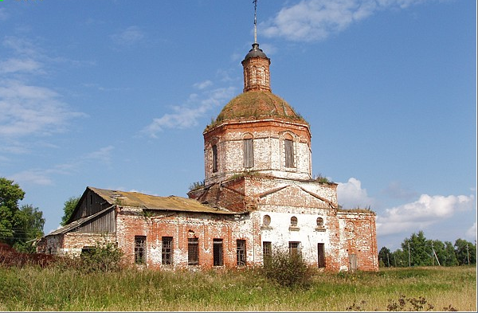
Село Юрково. Михаило-Архангельская церковь

Slide 21
Синотова Александра Андреевна

Slide 23
Репродукция портрета Ленина В.И, сделанная Синотовой А.А.

Slide 24
Кудашова Людмила Владимировна

Slide 25
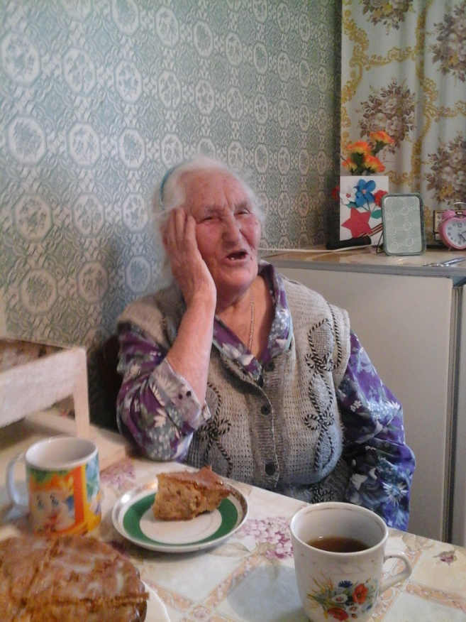
Чтобы проложить традиции дорогу в будущее – нужно как следует изучить её прошлое. Деревни, села – это рождение целого народа, а значит исчезновение села - это исчезновение и народа.
Вымирает деревня, вымирает село, вымирает самобытность русского человека. Мы утрачиваем национальные черты, тем самым исчезает и чувство патриотизма.
«Не судите строго ни время, ни то, что с деревнями произошло. Придёт время – наступит и покаяние. Нам же остаётся помнить утраченную Малую Родину». Николай Померанцев.
( исчезнувшая деревня)
Боль души русского народа.
Песни деревни Вындово.

Slide 26
Проект «Дорожим мы стариною, станет нам она родною!»

Slide 27
«Не судите строго ни время, ни то, что с деревнями произошло . Придет время – наступит и покаяние. Нам же остается помнить утраченную малую родину»Н.Н. Померанцев.

Slide 28
Спасибо за внимание!

